Slide 1

Dropbox API v2
Kerttula jani & Virtanen lauri
Android Application Dev
TTOW0620

Slide 2
Perusasiat
7 eri alustaa
HTTP, .NET, Java, JS, Python, Swift…
Autentikointiin OAuth 2
V1 Deprekoitunut 10/2017
”Pilvipalvelu”

Slide 3
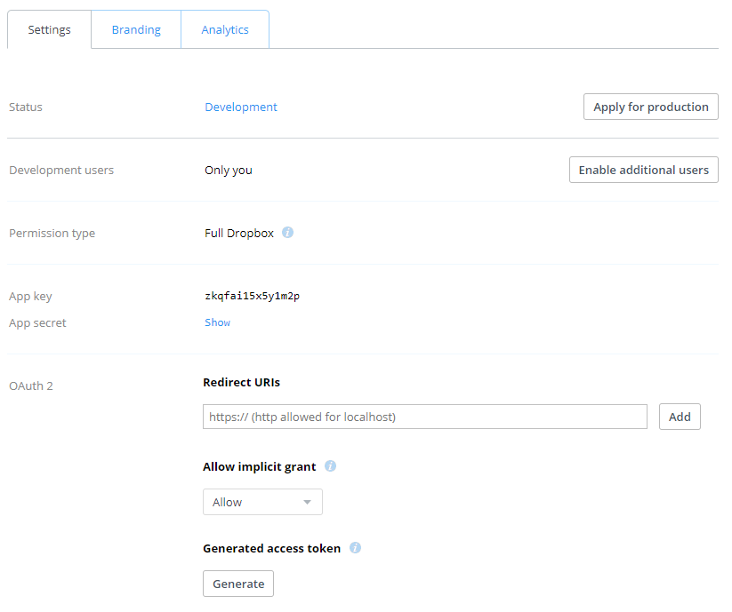
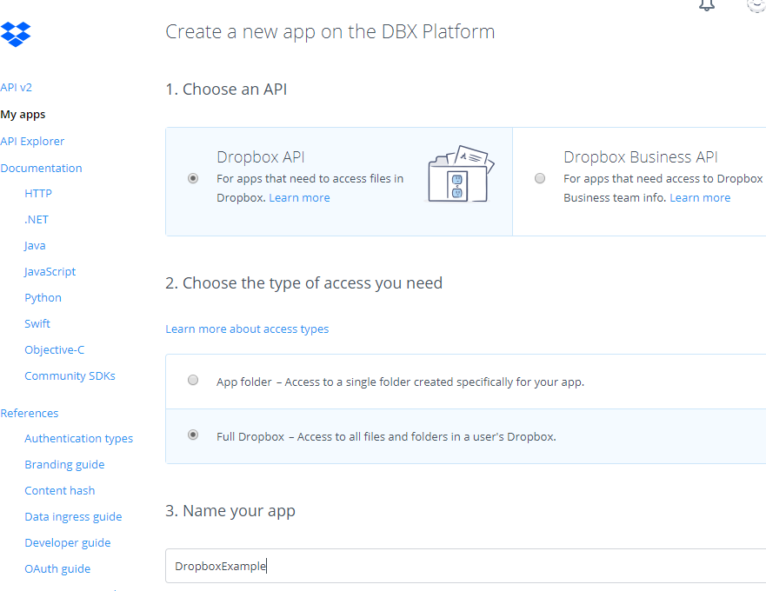
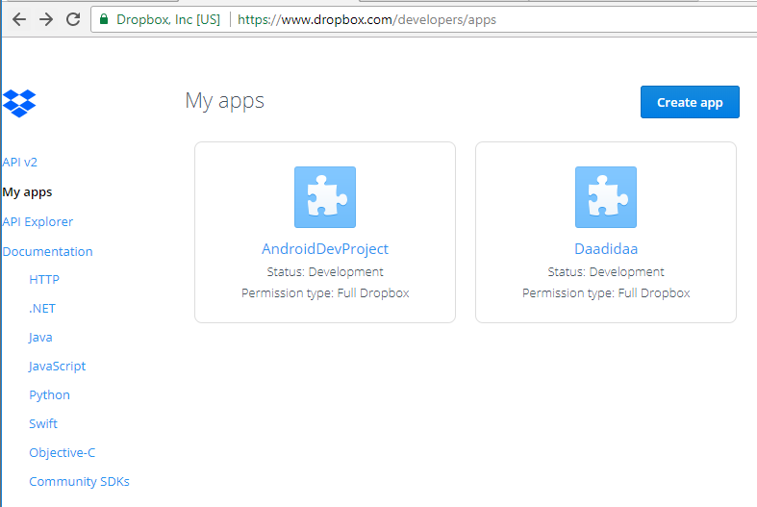
APIn käyttöönotto
www.dropbox.com/developers

Slide 4
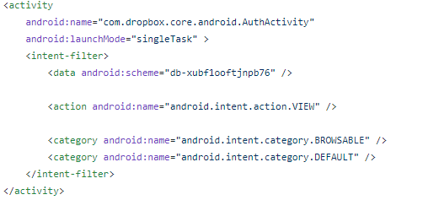


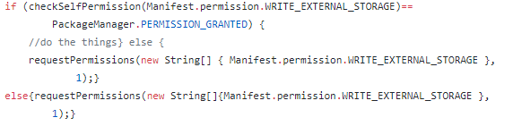
Android Studio
AndroidManifest.xml
Build.gradle

Slide 5
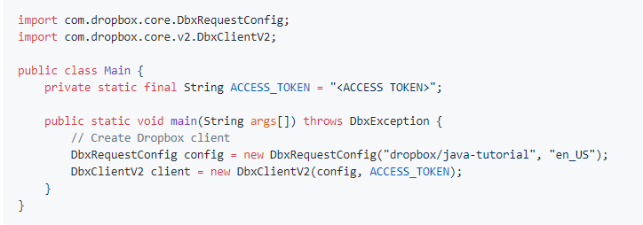
Access Token

Slide 6
App key & secret
www.dropbox.com/developers/

Slide 7
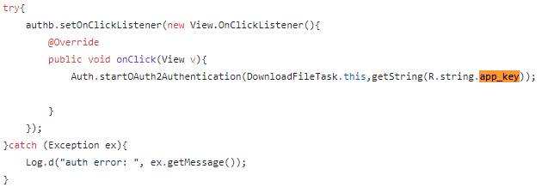
Key & Secretin käyttö

Slide 8
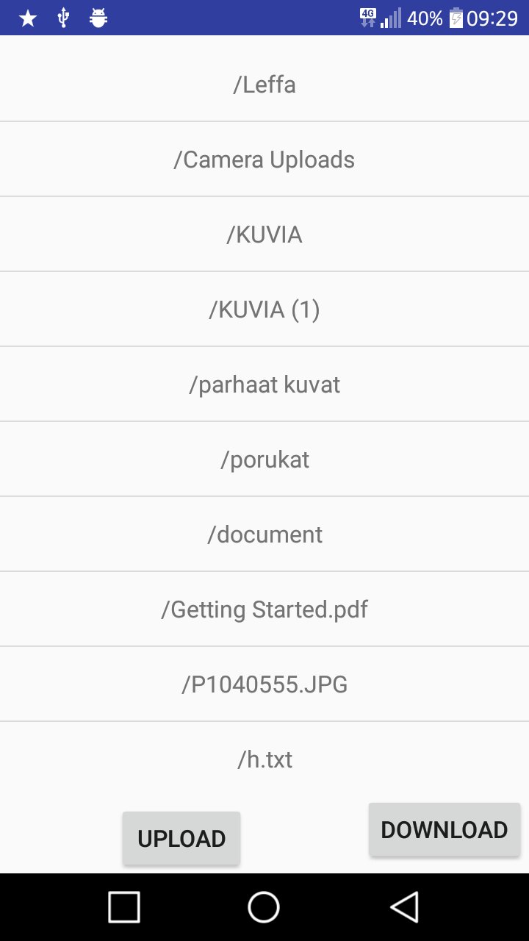
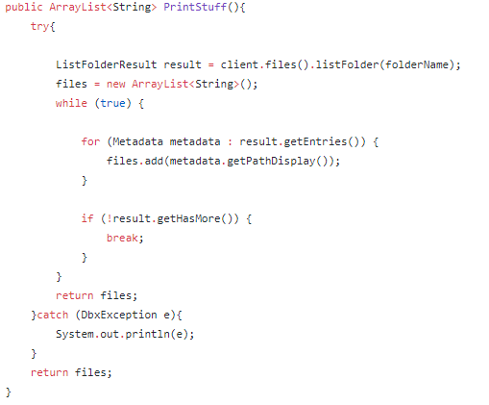

Käyttäjän tiedot

Slide 9
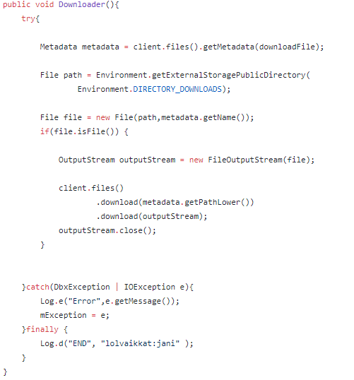
Download

Slide 10
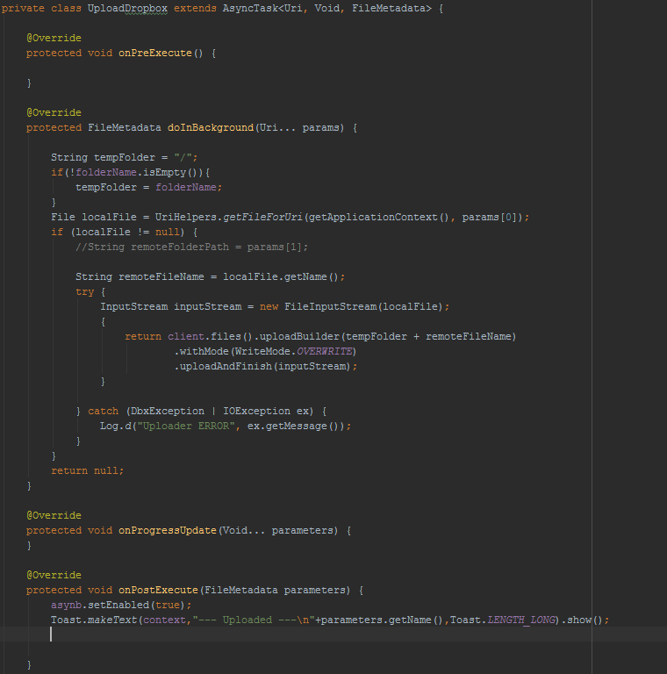
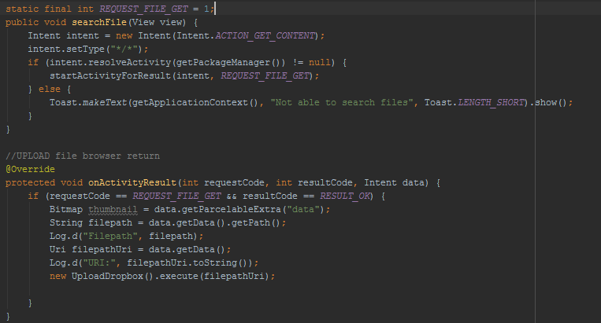
Upload

Slide 11
Pohdinta
Kankea käyttökokemus
Autentikoinnin tarkastus on heikkoa
API v1 -> v2 jälkeinen docsien päivitys laiskaa
Apua on vaikea löytää, esimerkit deprekoituneita

